Slide 1
SHUTTLE WALK DISTANCE TEST
Alejandro Gómez Rodas
Fisioterapeuta y Kinesiólogo U.T.P
Profesional en Ciencias del Deporte y la Recreación U.T.P
Especialista en Actividad Física y Salud U.de.A

Slide 2
GENERALIDADES
Existen dos versiones de este test:
Incremental:
Busca identificar un límite sintomático sobre un curso a intervalos de caminata de 10 metros
Utiliza un marcador de paso audible para incrementar la frecuencia del paso
El paciente camina hasta que se siente tan alcanzado de respiración que no puede continuar o cuando no puede mantener el paso sugerido por el metrónomo
Resistencia:
Su principal resultado es total de metros recorrido como el 6 WDT

Slide 3
ANTES DEL TEST
Revisar historia clínica y establecer contraindicaciones y precauciones al testeo
Indicar ropa y zapatos adecuados
Evitar comer al menos dos horas antes del test
Inhaloterapia si es requerida una hora antes del test o antes de llegar al test
Conos separados 9 metros (la vuelta por los conos proporciona el metro de más)
Repose por al menos 10 minutos antes del test
Registre T.A, FC, SatO₂ y disnea en sedente

Slide 4
DURANTE EL TEST
Estandarizar instrucciones pregrabadas
No se debe animar al paciente durante la prueba
Registre cada ida y vuelta (shuttle) en la hoja de registro
Califique escala de disnea y esfuerzo
El paciente debe caminar solo sin ayuda de familiares ni apoyo de ninguna índole
No se debe asistir al paciente para llevar su oxígeno portable
Registre el tipo de dispositivo que utiliza para la suplementación con oxígeno
Temperatura y humedad cómoda
Monitorear signos y síntomas no deseables durante la prueba

Slide 5
AL FINALIZAR EL TEST
Se termina cuando el sujeto no sincroniza en dos ocasiones consecutivas el beep y el paso por el cono
El paciente determina por su limitación respiratoria cuándo terminar el test
Para el test de resistencia se termina cuando el paciente alcanza el 85% de su Fcmáx
El paciente exhibe signos o síntomas no deseados
Una vez terminado registrar inmediatamente SatO₂, FC y disnea
Registrar el número total de shuttles completados
Registrar la razón de terminación del test

Slide 6
ENDURANCE SHUTTLE WALK DISTANCE TEST
Es un test estandarizado, controlado externamente a ritmo constante para la evaluación de la resistencia (Eaton, 2006)
Una vez se desarrolla el ISWT, se determina el ritmo de velocidad de caminata al 85% de la capacidad valorada en el ISWT
Dado que la capacidad de resistencia mejora menos fácilmente que el VO₂ máx, es natural que se mejore más en la resistencia (ZuWallack et Haggerty, 2004)
La duración del ESWT se incrementa en un 24%
La distancia del ISWT se incrementa sólo 11%

Slide 7
COMPARACIÓN ENTRE ISWT - ESWT Y 6 MIN WDT
Se argumenta que el Shuttle WDT se afecta menos por la motivación y el ritmo de paso
Correlaciona mejor con la capacidad de ejercicio en pacientes con enfermedad pulmonar crónica
Es un indicador más sensible de cambios funcionales con la rehabilitación y otro tipo de terapias (Revill, 1999 et al) (Eaton et al, 2006)
Correlaciona fuertemente con medidas directas del VO₂ máx, permitiendo la predicción el VO₂ máx (Singh et Morgan, 1994)

Slide 9
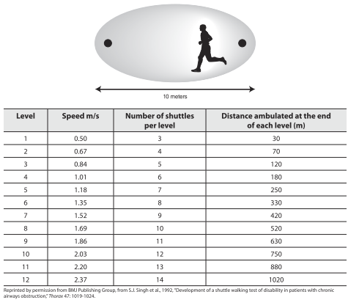

Slide 10
https://www.youtube.com/watch?v=gp4H7Z2Vvn0

